Slide 1
Instructivo para editar plantillas
Stories Instagram y WhatsApp

Slide 2
Instructivo para editar todas las imágenes
1.
En las láminas que se presentan a continuación, debes editar sobre las imágenes de la derecha, puesto que todos los elementos se encuentran agrupados listos para guardar como foto.
2.
Una vez editada, posicionarse sobre la imagen y hacer Click en el botón derecho, “Guardar como imagen”
IMPORTANTE
Todos los elementos deben estar agrupados para que se guarde la foto completa al darle “Guardar como Imagen”.

Slide 3
¿Cuáles plantillas encontrarás?
Regional Light
Portada que anuncia cambio de imagen (no editable)
Genérica Caja
Genérica Caja con espacio para Logo
Promoción con Hielo
Promoción con Hielo con espacio para Logo

Slide 4
Portada
Stories que funciona como portada
Para colocarla de PRIMERO, antes de los precios para LLAMAR LA ATENCIÓN.
No editable

Slide 5
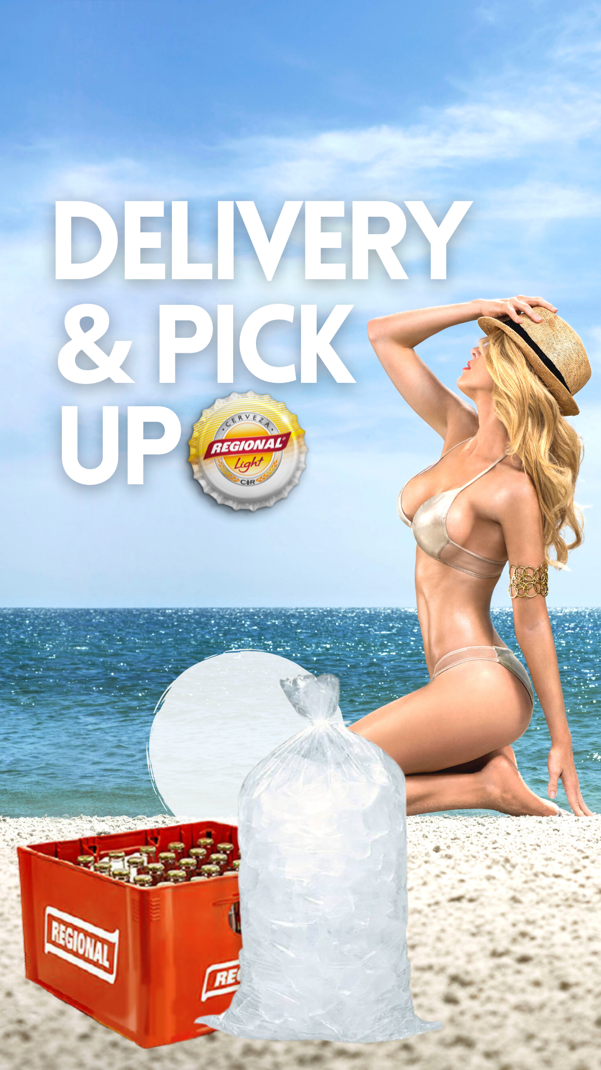
Imagen
LICORERÍA VENEZUELA
para Editar
Se puede editar
Nombre del Cliente
Nro de contacto
Precio
Después de editar, dar click en el botón derecho, “Guardar como Imagen” y ¡listo!
0XXX-XXX.XX.XX
$XX
Imagen
Referencia

Slide 6
LICORERÍA
Imagen
XXXXXXXXX
para Editar
Se puede editar
Espacio para agregar logo
Nombre del Cliente
Nro de contacto
Precio
Después de editar, dar click en el botón derecho, “Guardar como Imagen” y ¡listo!
0XXX-XXX.XX.XX
$XX
Imagen
Referencia

Slide 7
LICORERÍA
Imagen
XXXXXXXXX
para Editar
Se puede editar
Nombre del Cliente
Nro de contacto
Precio
Después de editar, dar click en el botón derecho, “Guardar como Imagen” y ¡listo!
0XXX-XXX.XX.XX
$xx
Imagen
Referencia

